Slide 1
Acides et bases
Niveau : TSTL PCM

Slide 2
Positionnement de la leçon, prérequis
Électronégativité
Formule de Lewis

Slide 3
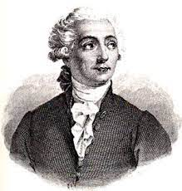
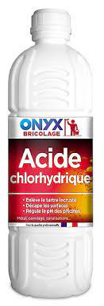
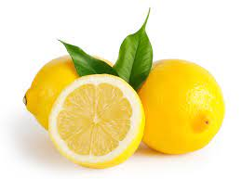
=> Comprendre ce que sont des acides et bases de Brönsted et quelles sont leurs applications

Slide 4
Rappels équilibrage d’une équation de réaction chimique :
« Rien ne se perd, rien ne se crée, tout se transforme » (Lavoisier, 18e)
Conservation de la charge
Conservation du nombre de moles de chaque élément chimique
Application :
Compléter les réactions suivantes et donner les couples acides-bases mis en jeu :
NH₃ + CH₃COOH -> NH₄⁺ + ?
HCl + H₂O -> Cl⁻ + ?

Slide 5
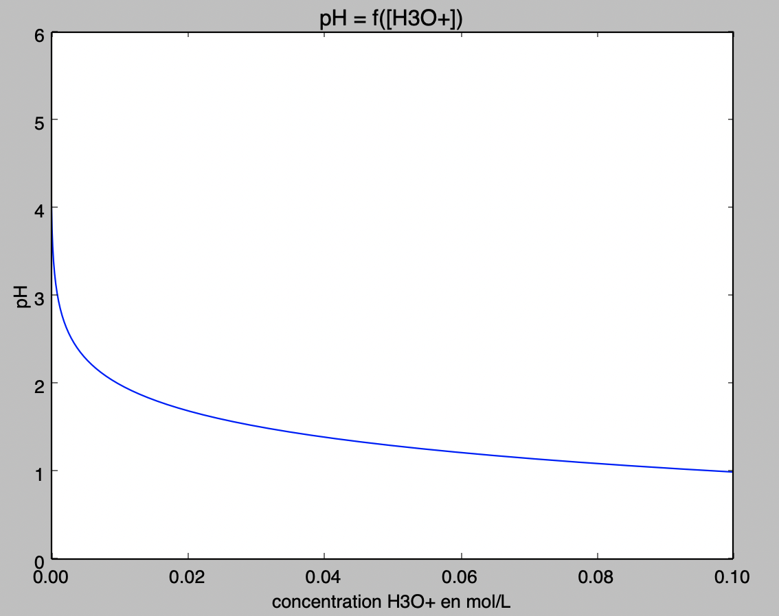
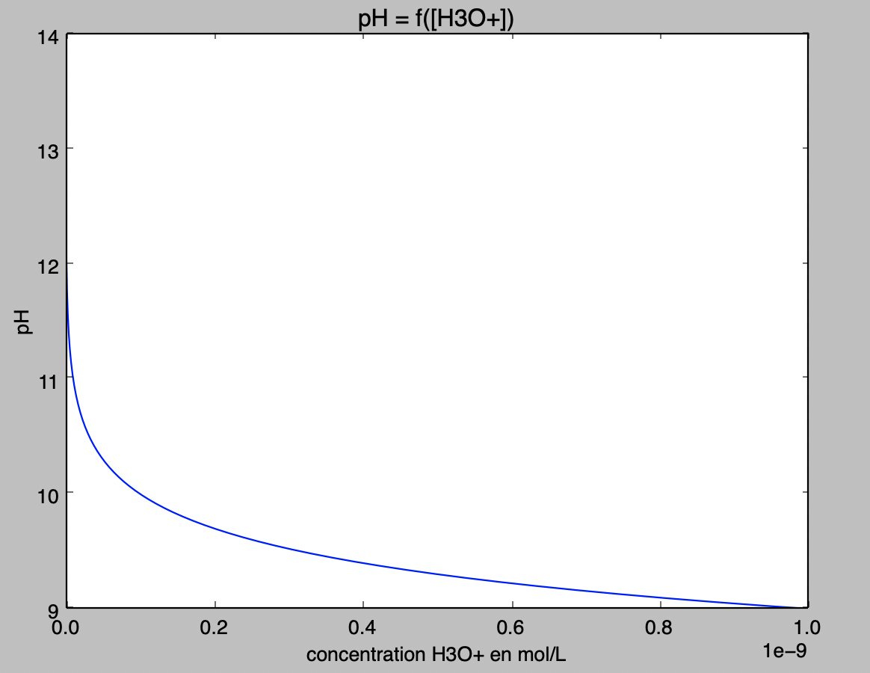
Par lecture graphique :
[H₃O⁺] = 0,08 mol/L : pH = 1,1
[H₃O⁺] = 0,04 mol/L : pH = 1,4
Par lecture graphique :
[H₃O⁺] = 8*10⁻¹⁰ mol/L : pH = 9,1
[H₃O⁺] = 4*10⁻¹⁰ mol/L : pH = 9,4

Slide 6
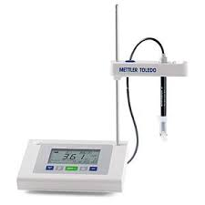
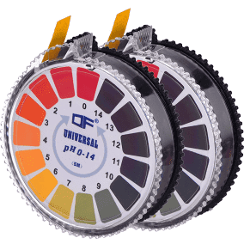
Mesures de pH

Slide 7
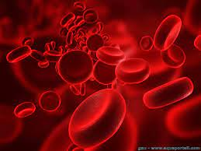
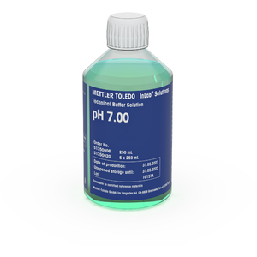
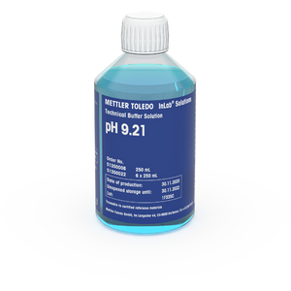
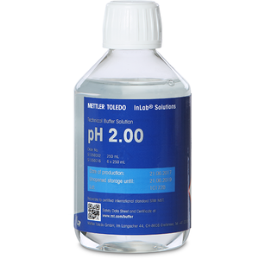
Solutions tampons - exemples
Le sang est un milieu tamponné. Le pH du sang artériel est de 7,4, celui du sang veineux est de 7,35. Toutes déviations supérieures à 0,5 unités de pH dans un sens ou dans l’autre entraine un dérèglement du système nerveux suivi de la mort respiratoire.
Solutions tampon pH-mètre :

Slide 8
Bibliographie des images
Sang : aquaportail.com
Papier pH : Amazon
pH-mètre : laboandco.com
Citron : conservation-nature.fr
Acide chlorhydrique : champion-direct.com
Solutions tampon pH-mètre : toledo

